Slide 1
数字逻辑实验

Slide 2
大纲
Quartus II使用说明
Quartus II演示
Quartus II环境安装过程
实验课的时间安排

Slide 3
1. Quartus II使用说明

Slide 4

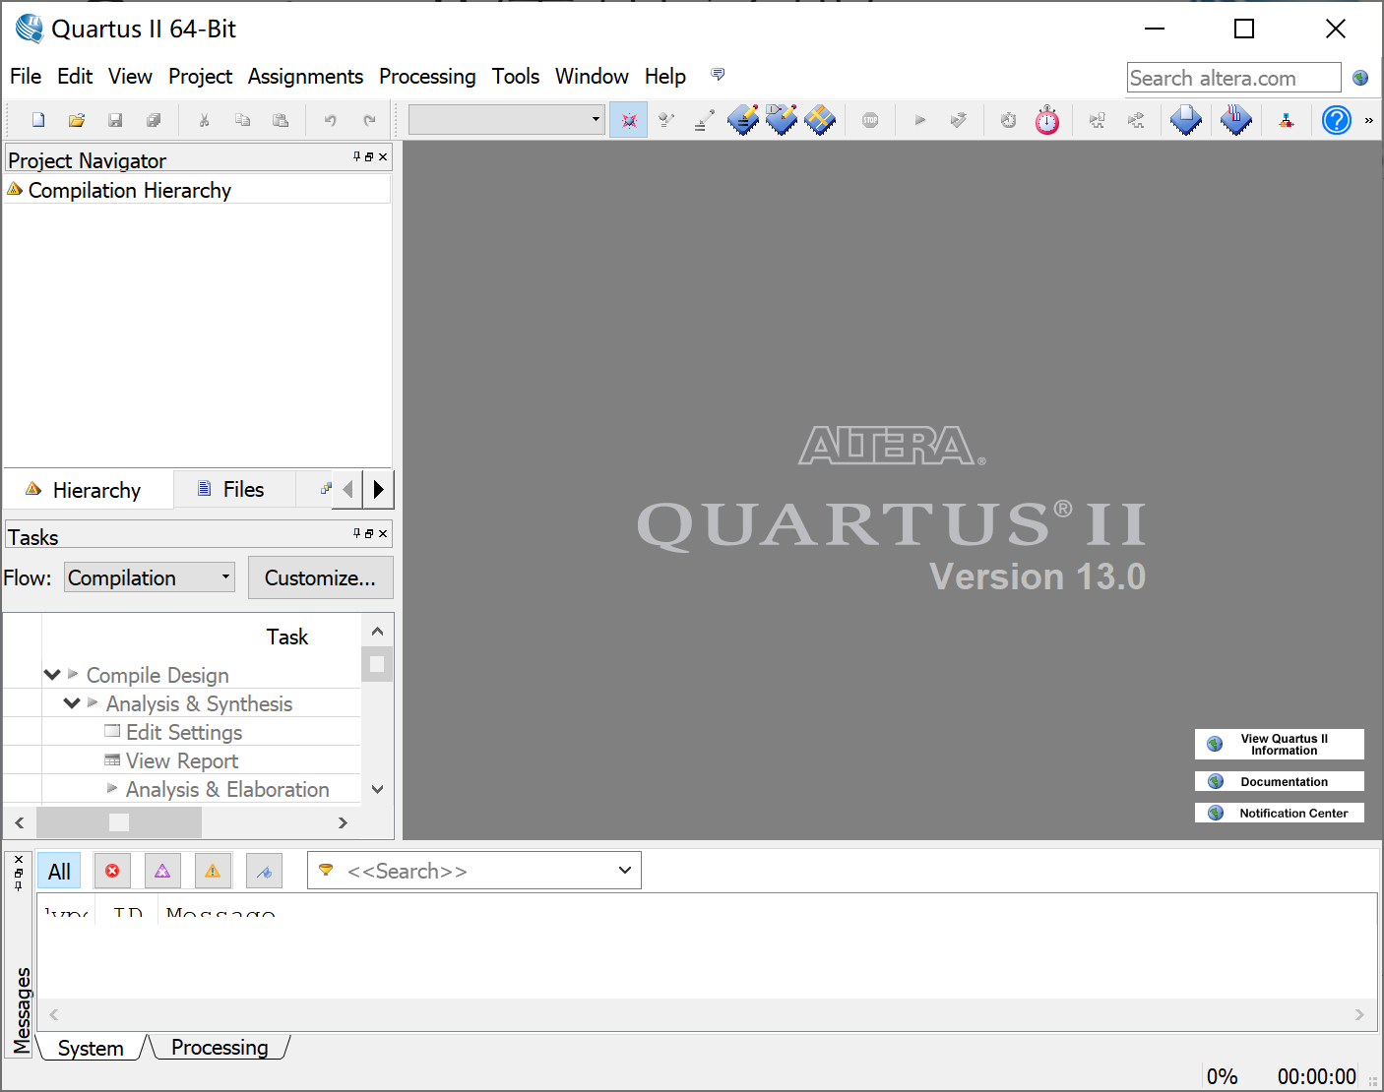
新建工程

Slide 5
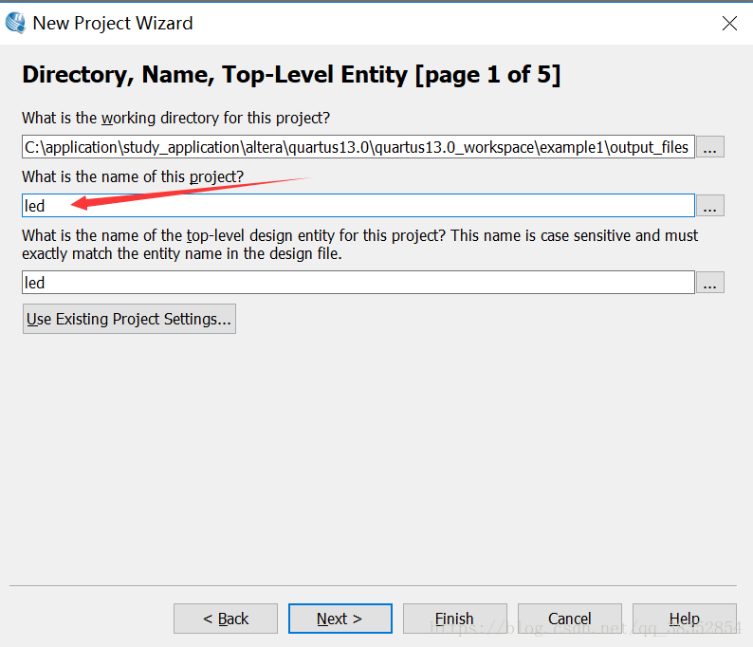
新建工程
file>New Project wizard

Slide 6
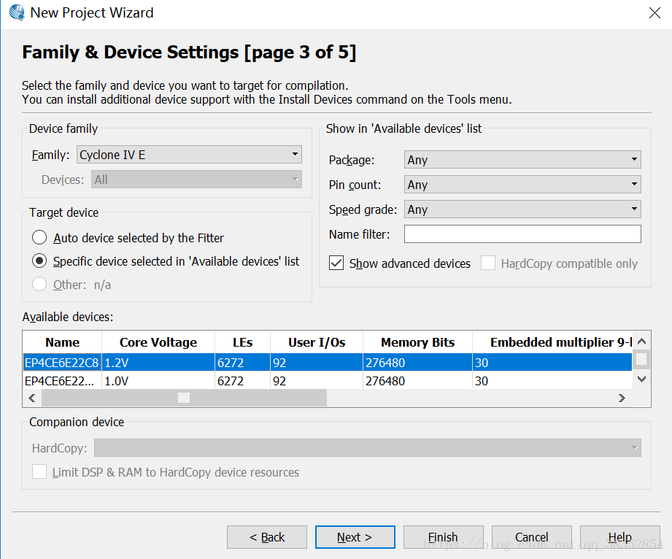
新建工程
一直next直到芯片选型界面，在此界面中进行相应的芯片选型，选型结束之后进入总结界面

Slide 7
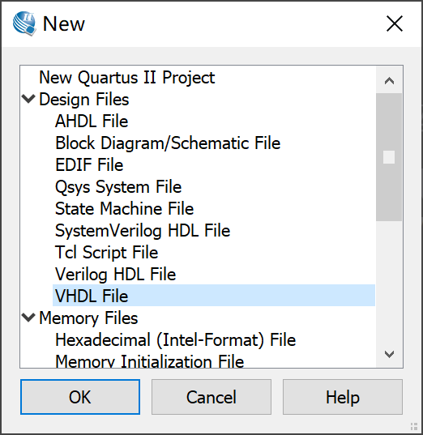
在工程种加入代码
file>new 选择verilog HDL file,点击OK

Slide 8
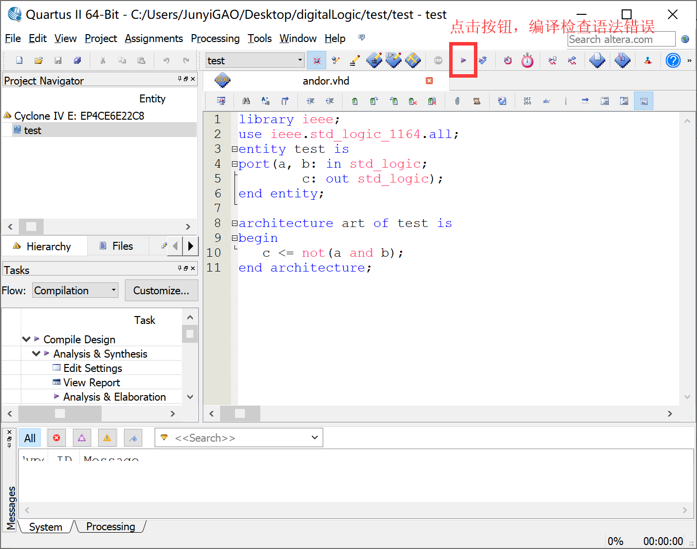
代码编译

Slide 9
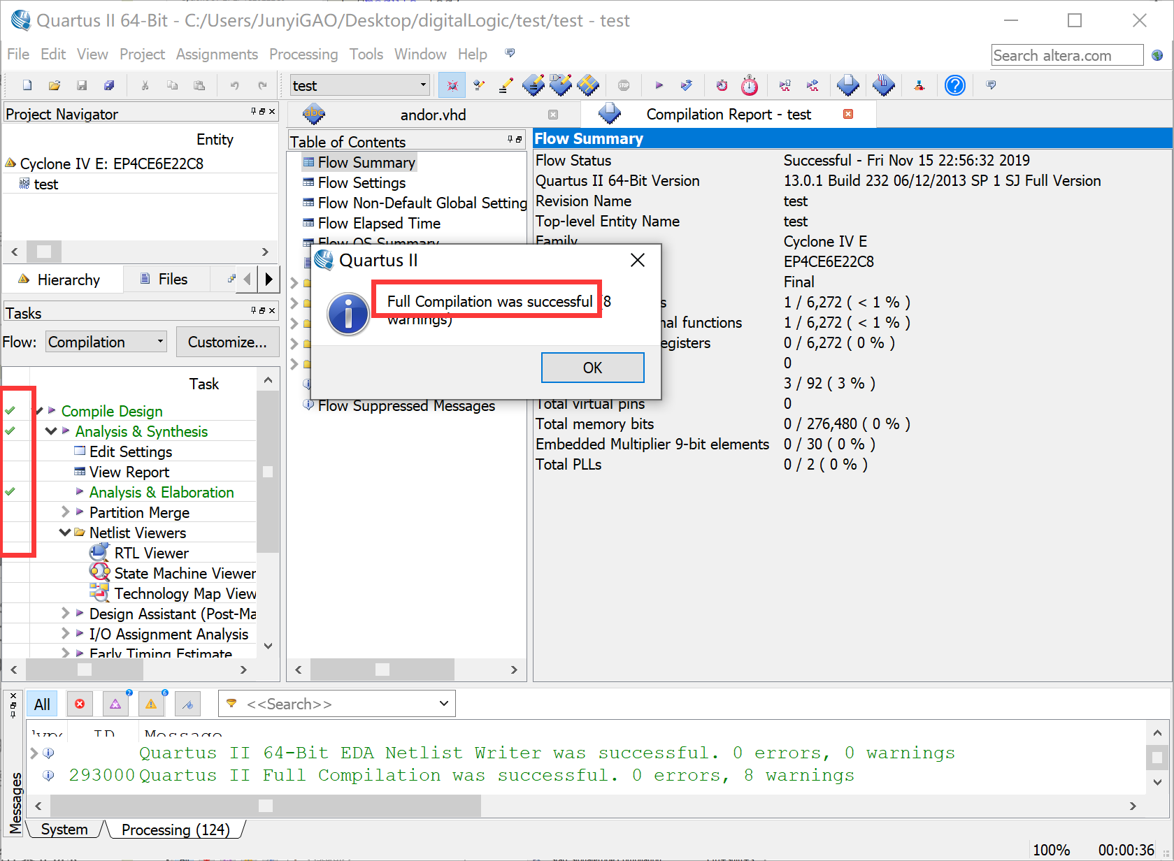
编译通过

Slide 10
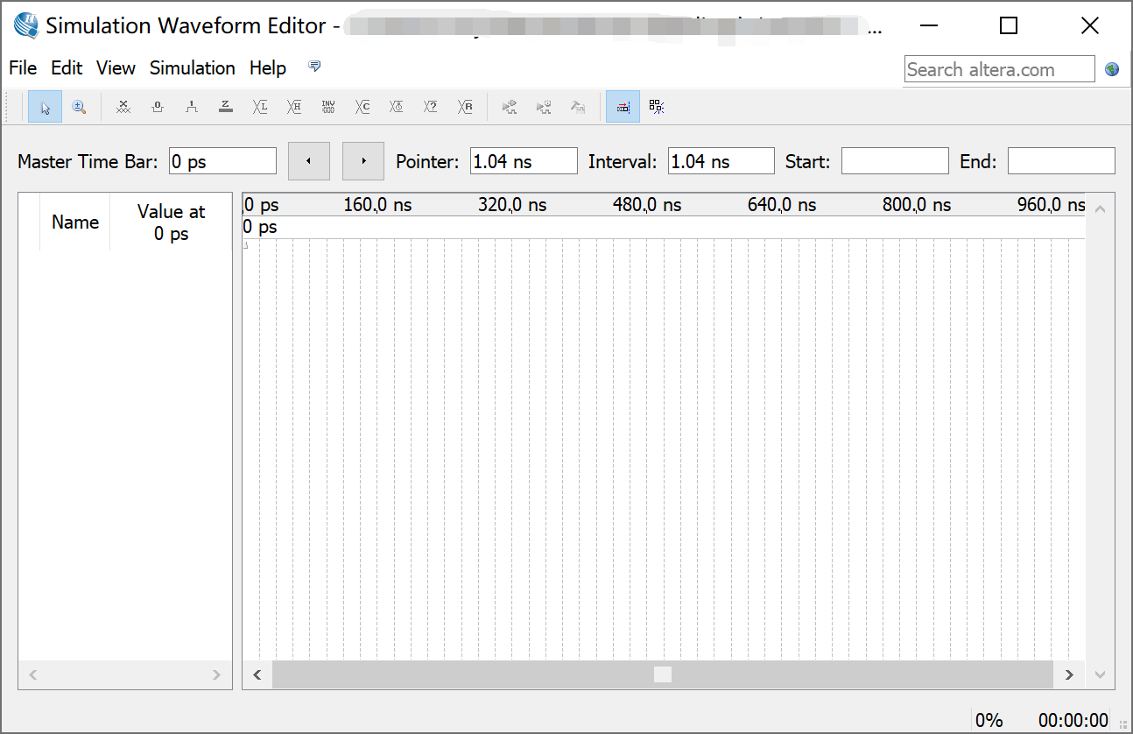
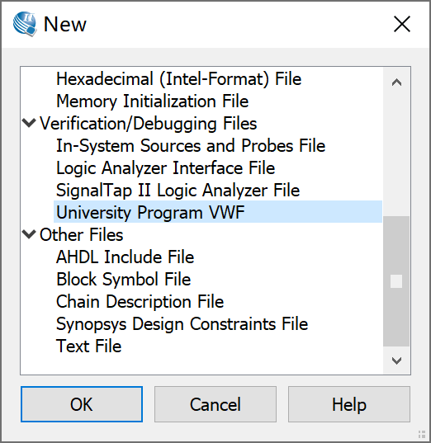
波形仿真
可使用Modelsim仿真（需另外安装Modelsim），或使用Quartus II自带仿真器进行仿真

Slide 11
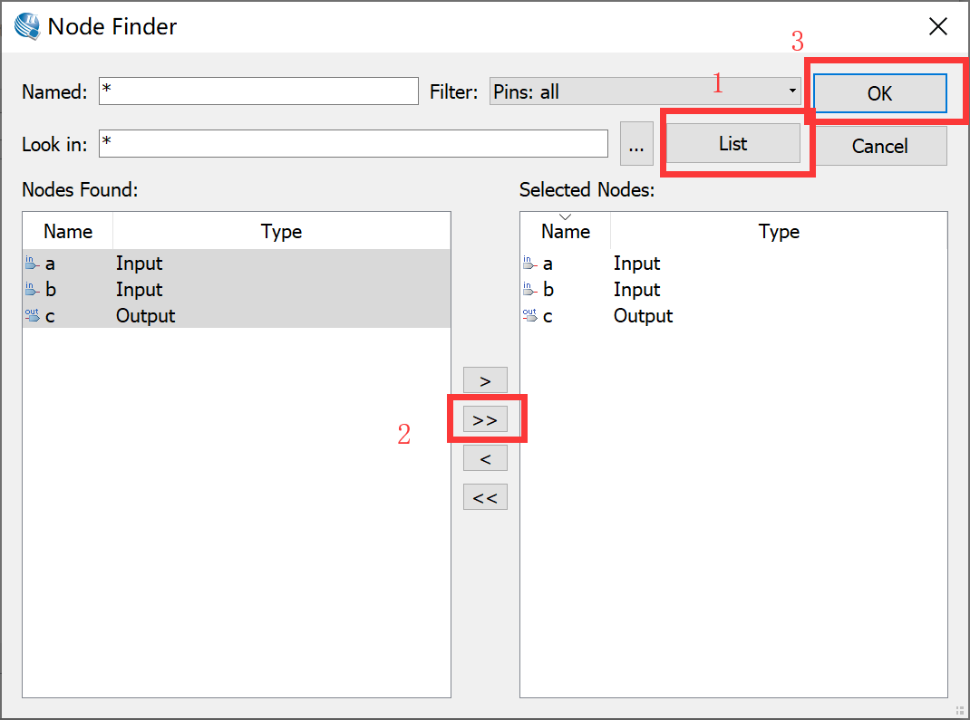
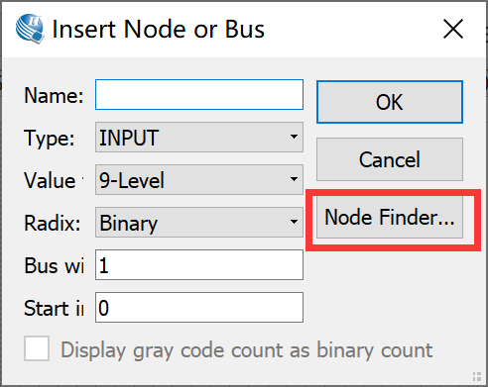
波形仿真
右击左侧栏 -> Insert node or bus -> List -> 全部导入 -> OK -> OK

Slide 12
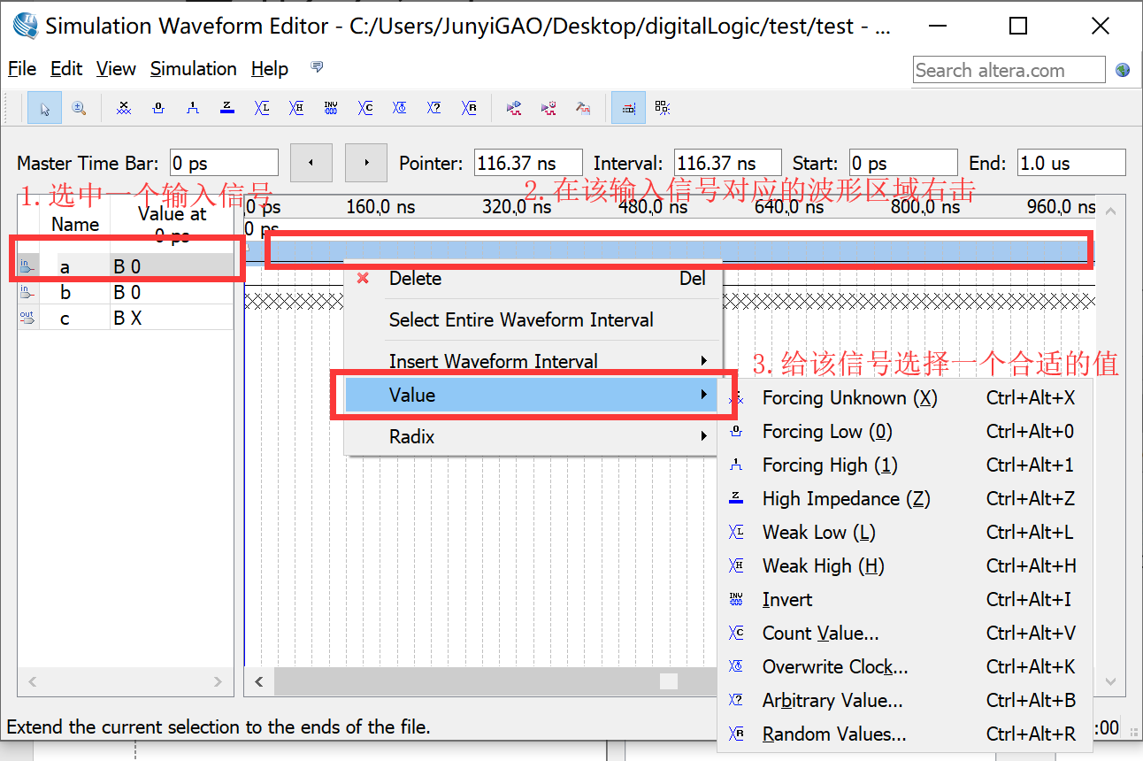
波形仿真

Slide 13
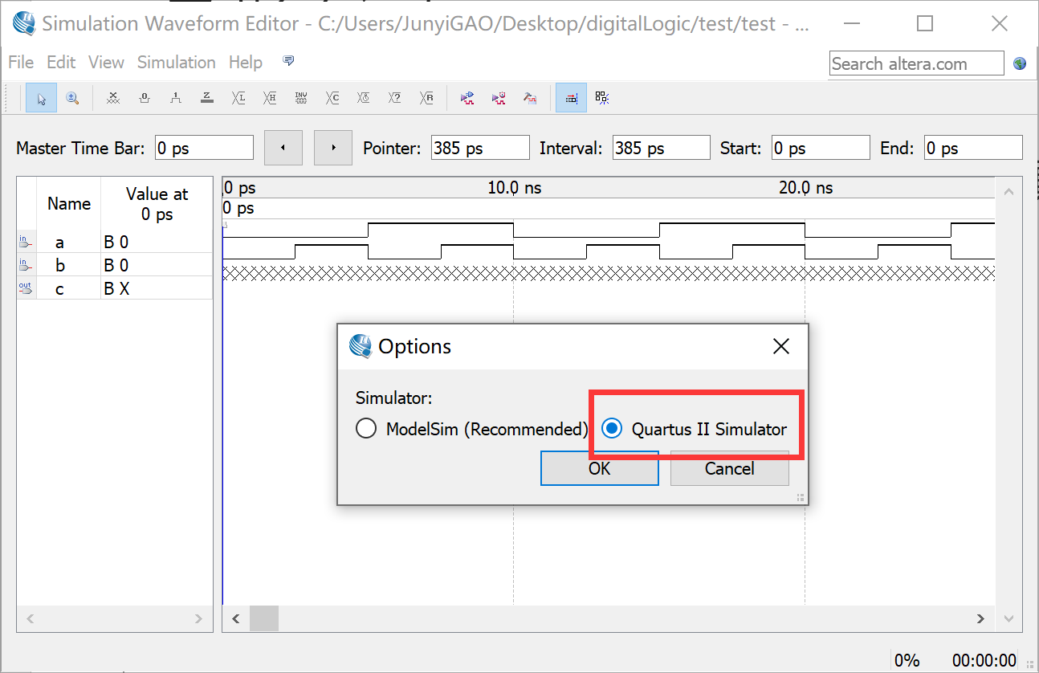
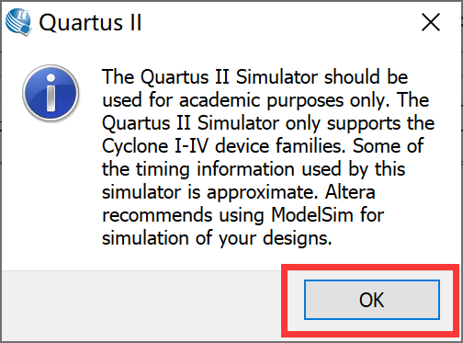
波形仿真
若使用Quartus II自带的仿真器进行仿真，单击Simulation-Options

Slide 14
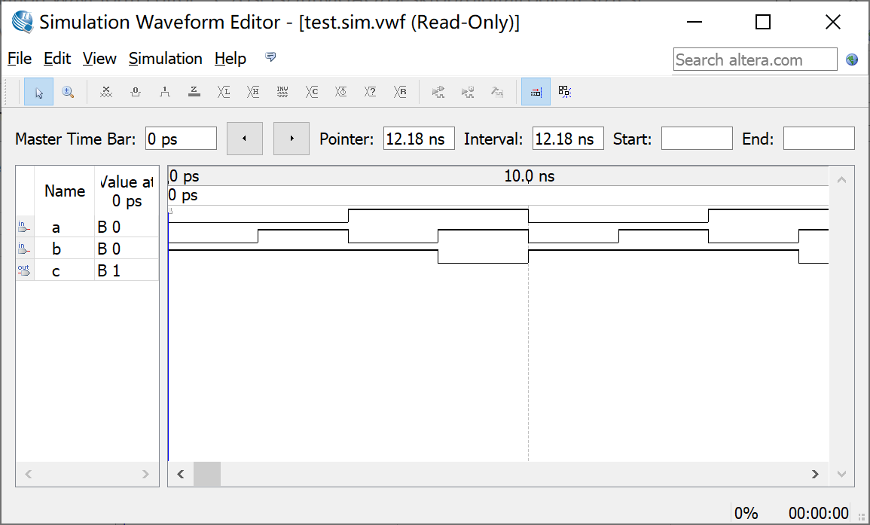
波形仿真
弹出一个只读的界面，上面是仿真结果（图为与非门的仿真结果）

Slide 15
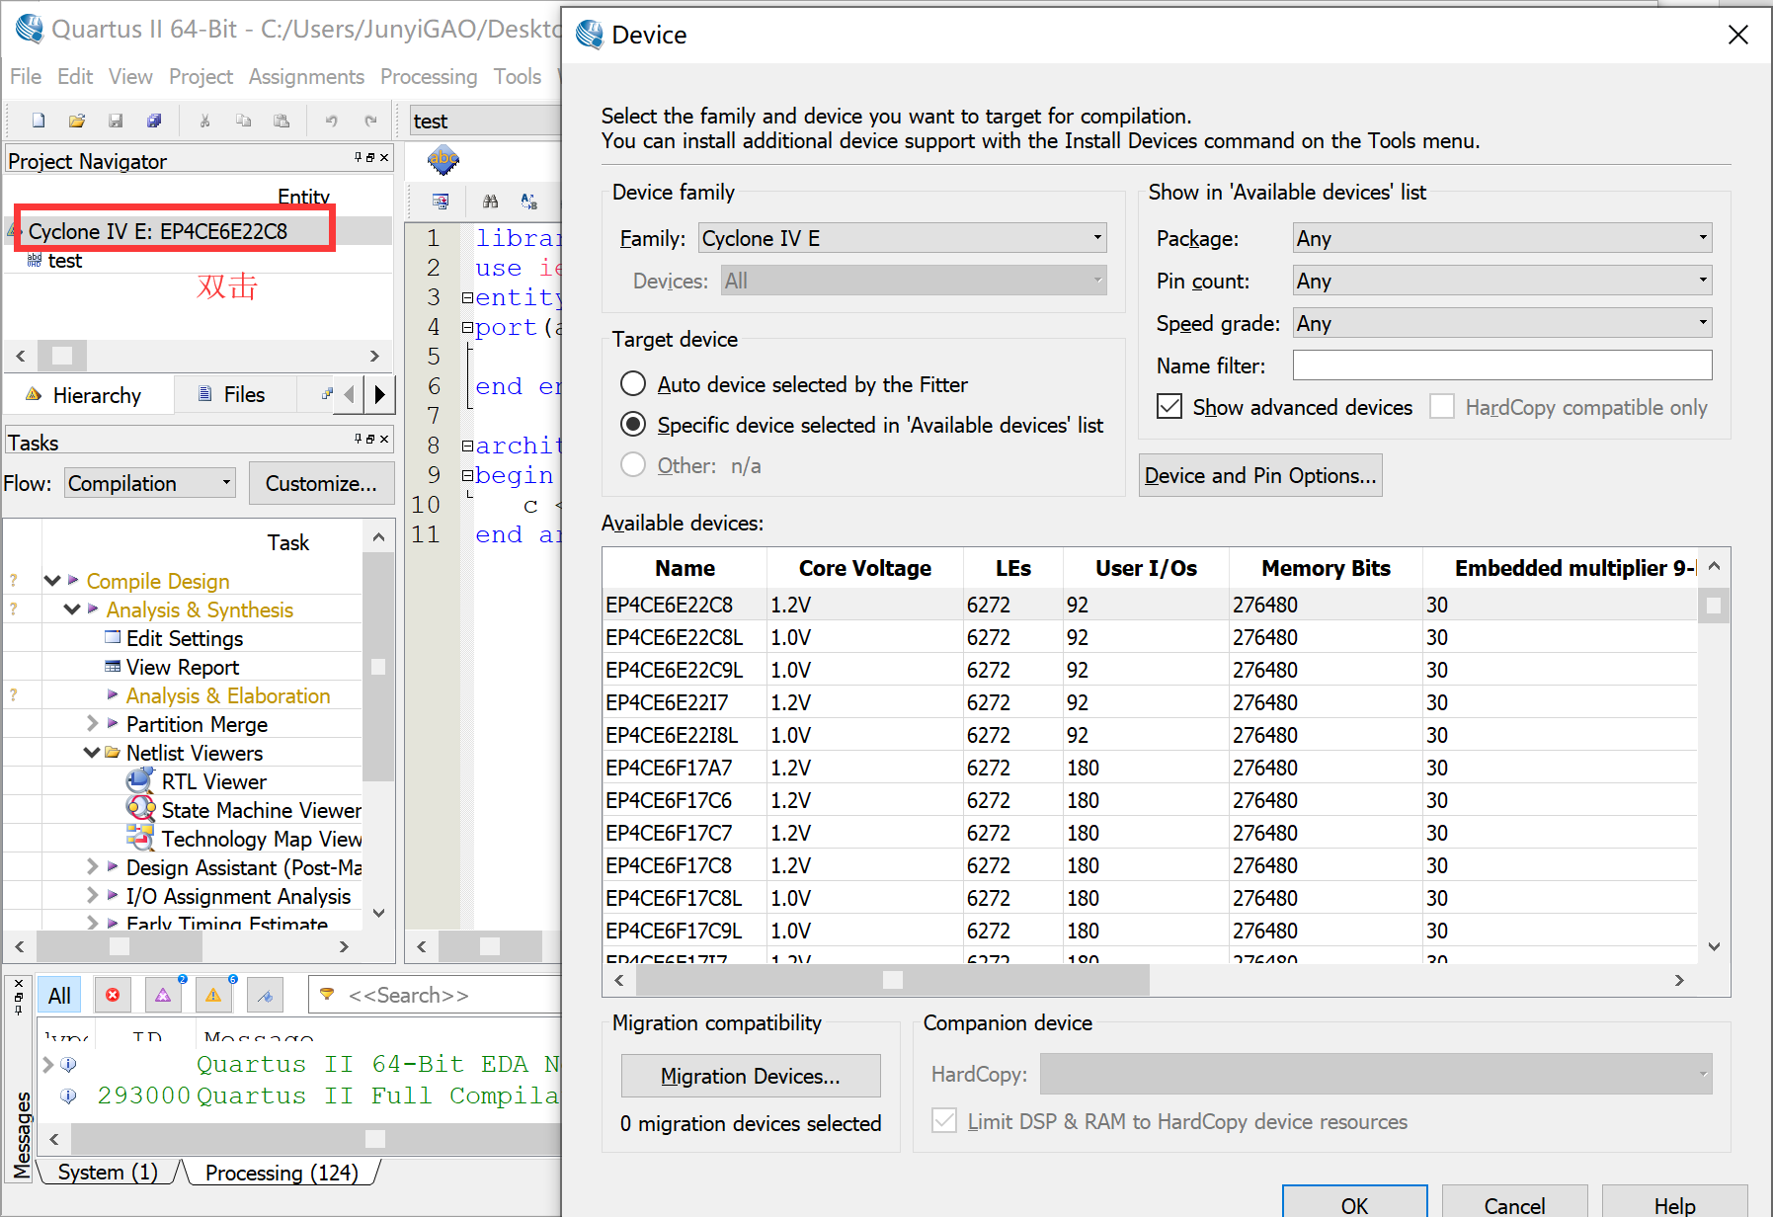
修改器件库的方式一

Slide 16
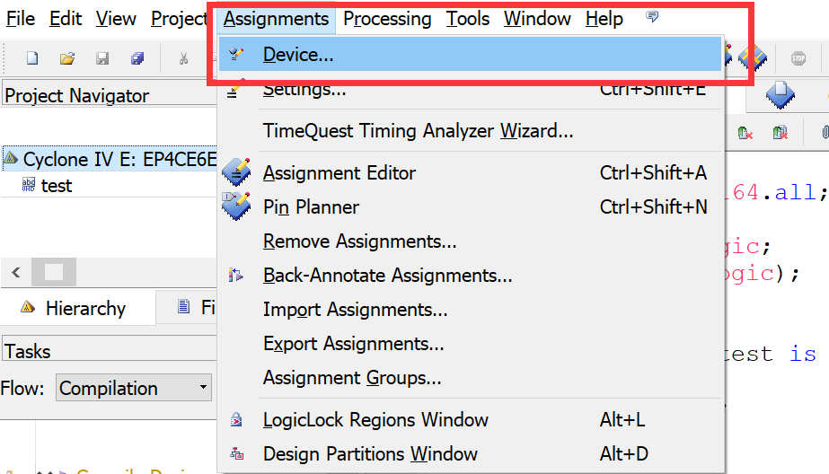
修改器件库的方式二
Assignments - Device

Slide 17
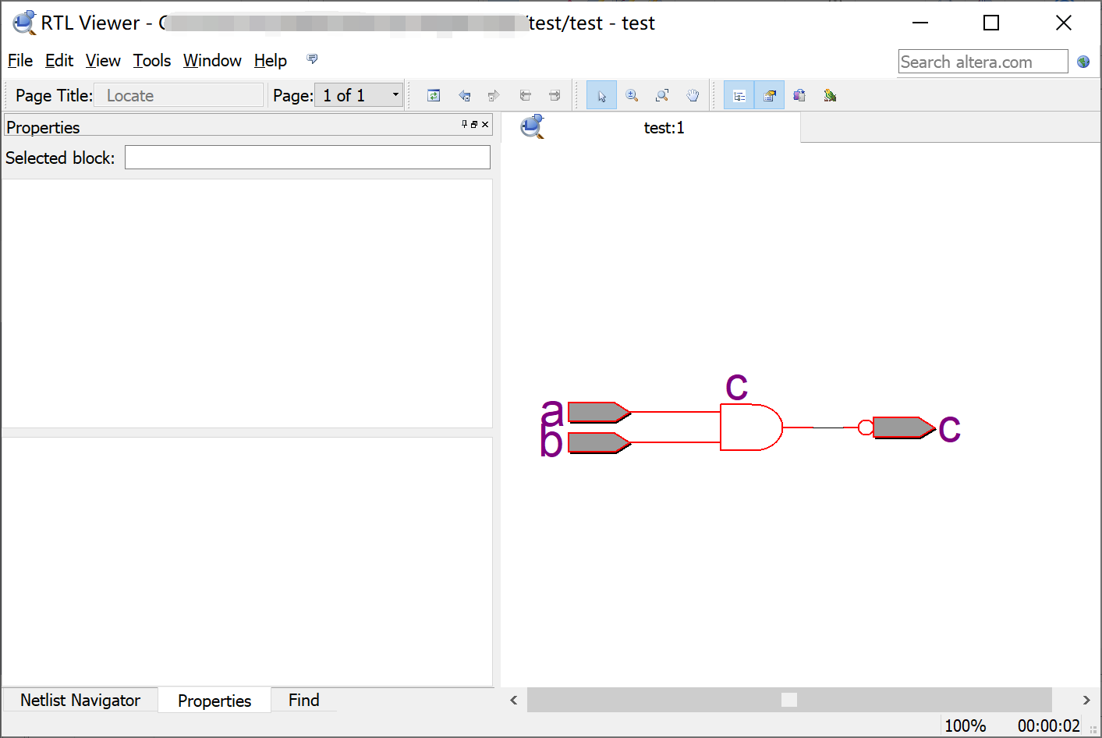
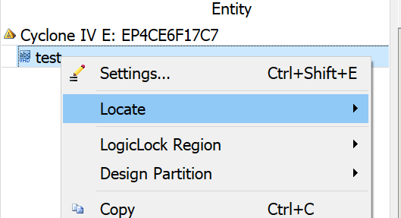
查看代码生成的电路图
右击test -> Locate -> Locate in RTL Viewer，弹出RTL Viewer

Slide 18
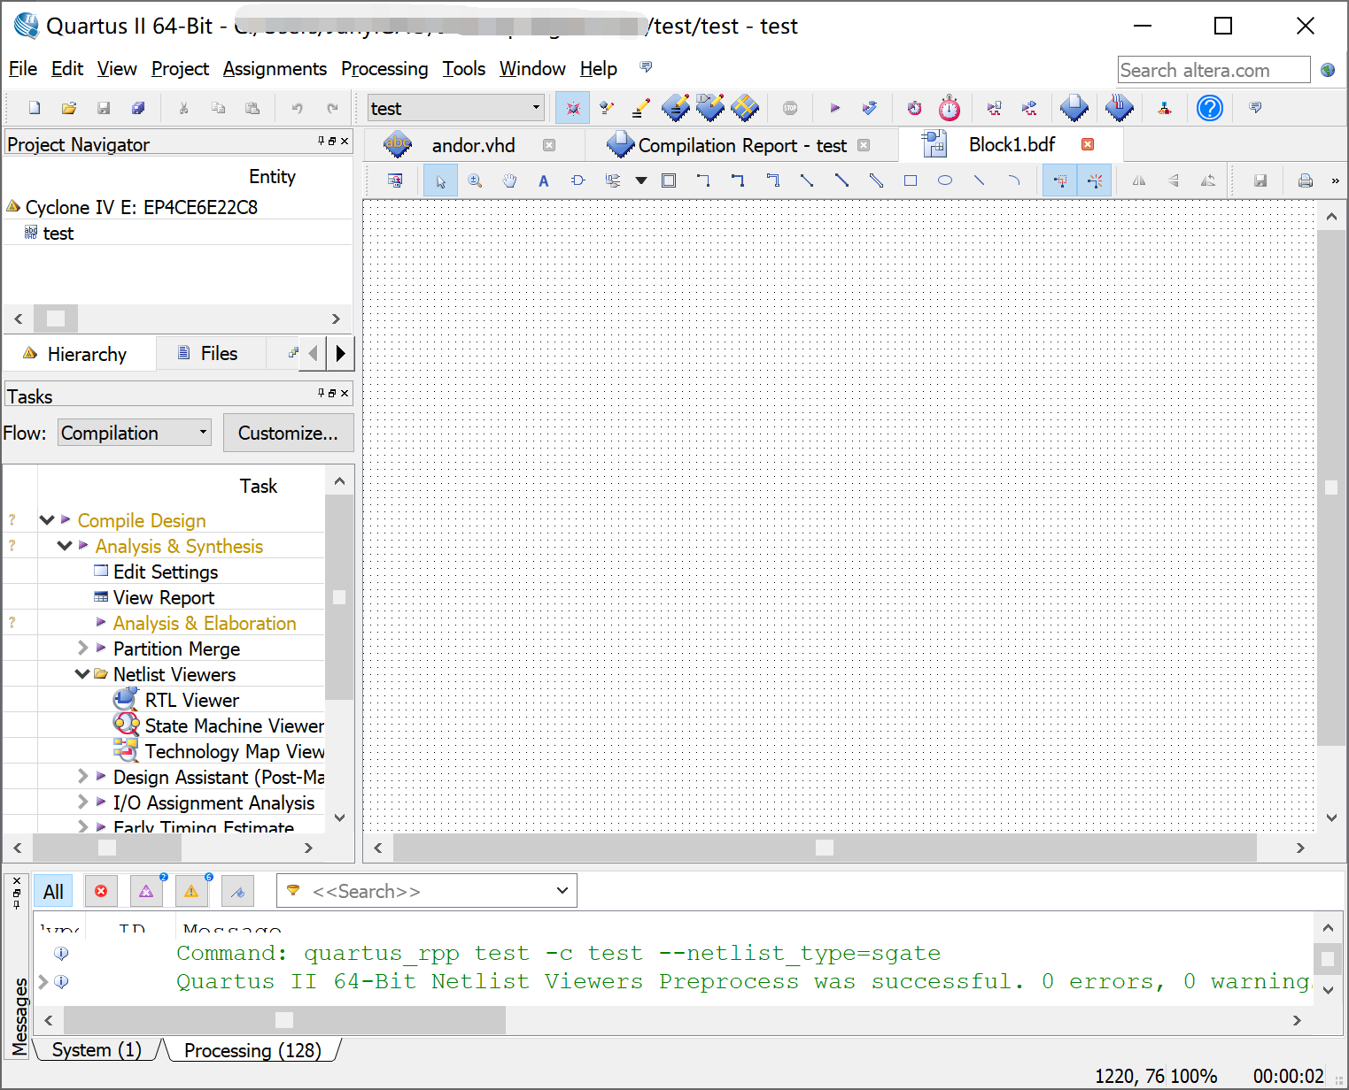
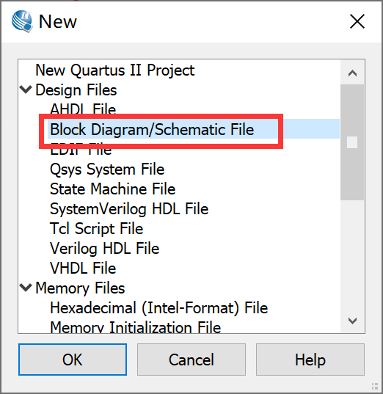
建立原理图设计文件

Slide 19
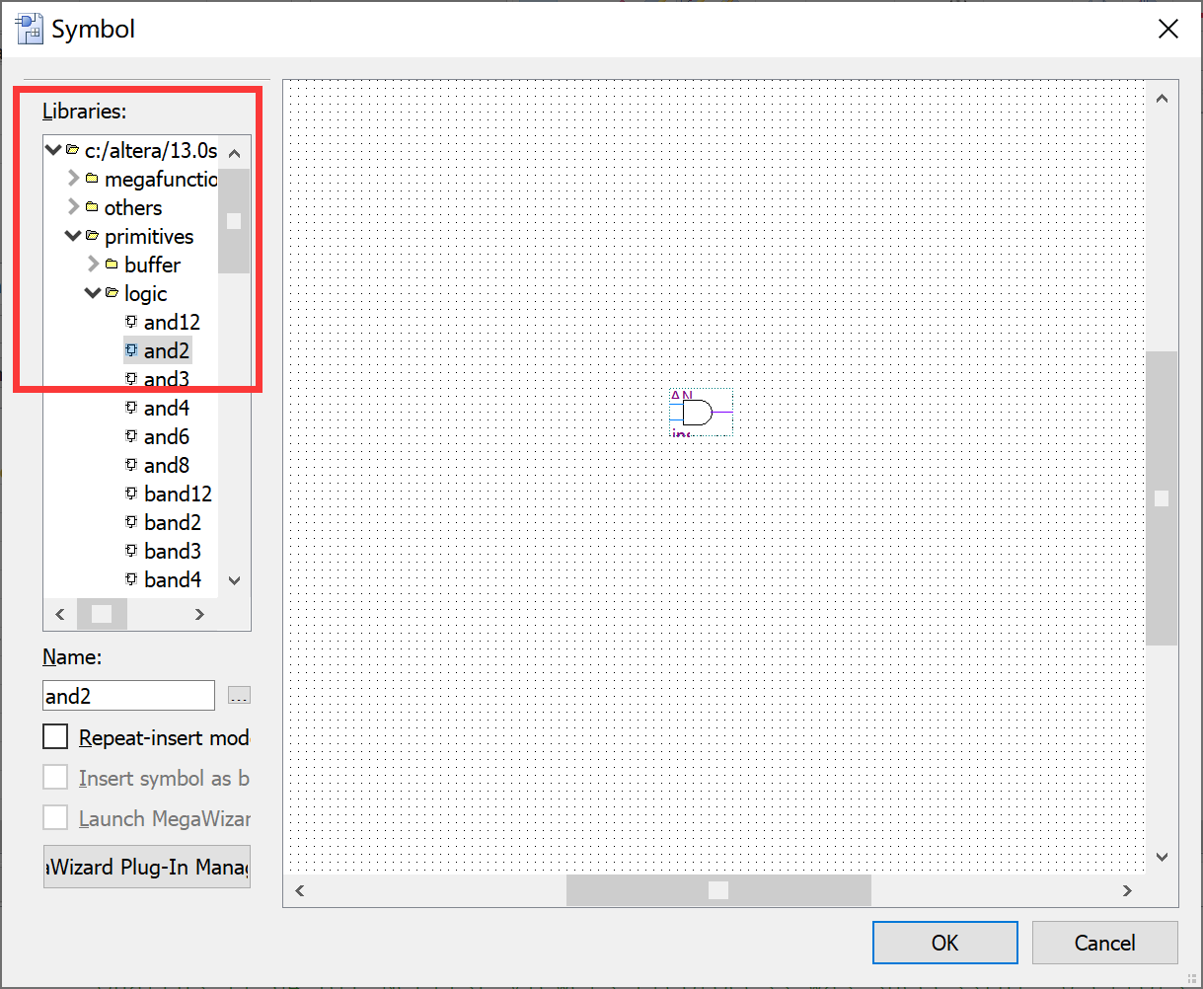
编辑原理图设计文件
*可在Symbol对话框中选择元件，单击OK
提示：
*弹出Symbol方法：双击鼠标左键、工具条…
*元件库包含系统库和Project库两类
*Project库由用户自定义符号文件(.bsf)组成
*亦可在编辑区用Copy 及Paste命令实现选择
*在编辑区可移动元件，放置到合适的位置

Slide 20
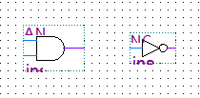
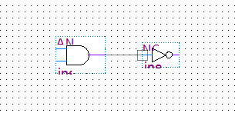

元件的连接
根据源处/目标处管脚类型，使工具箱相应连接线有效
在源处按下鼠标左键、移至目标处、松开鼠标左键即可
File -> Save 保存
提示：
*所连接的源端、目标端元件管脚类型应相同
*应避免移动元件时产生多余交叉点

Slide 21
生成原理图符号文件
选择菜单File→Create/Update→Create Symbol Files for Current File，将弹出文件名对话框
编辑文件名并保存为文件
提示：*Symbol的Project库由该类文件组成
*该类文件应该在编译/仿真正确后生成

Slide 22
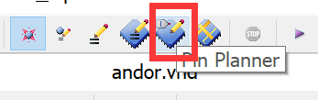
设置管脚
在设置管脚前必须先完成一次代码编译！
单击Pin Planner。
【注】如果显示can't make this device specific assignment/cannot display pin planner，则说明没有选择到具体的芯片型号，只是选了某个系列。选定芯片型号后，pin planner里就有管脚图了。

Slide 23
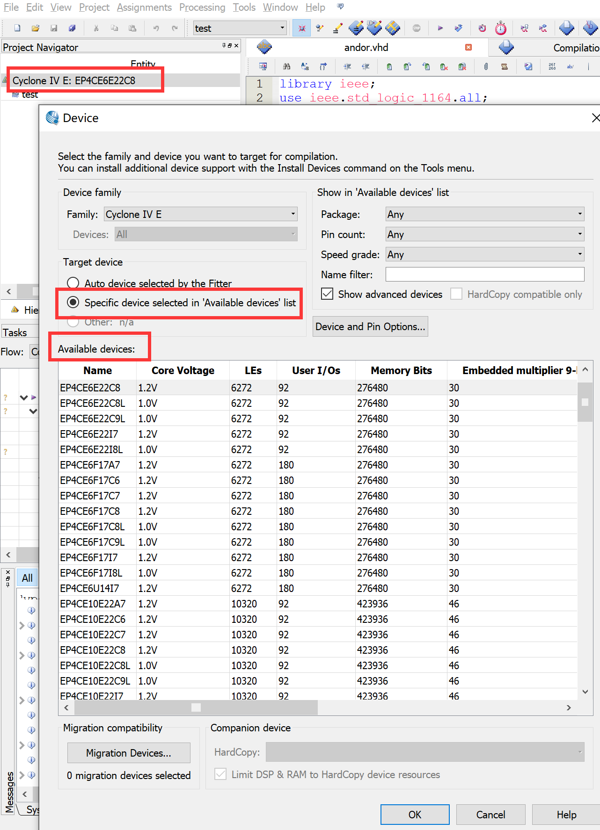
设置管脚
选择系统芯片型号的方式：双击Project Navigator里的Cyclone IV E，默认是Auto device selected by the Filter，改成Specific device selected in ‘Available devices’ list

Slide 24
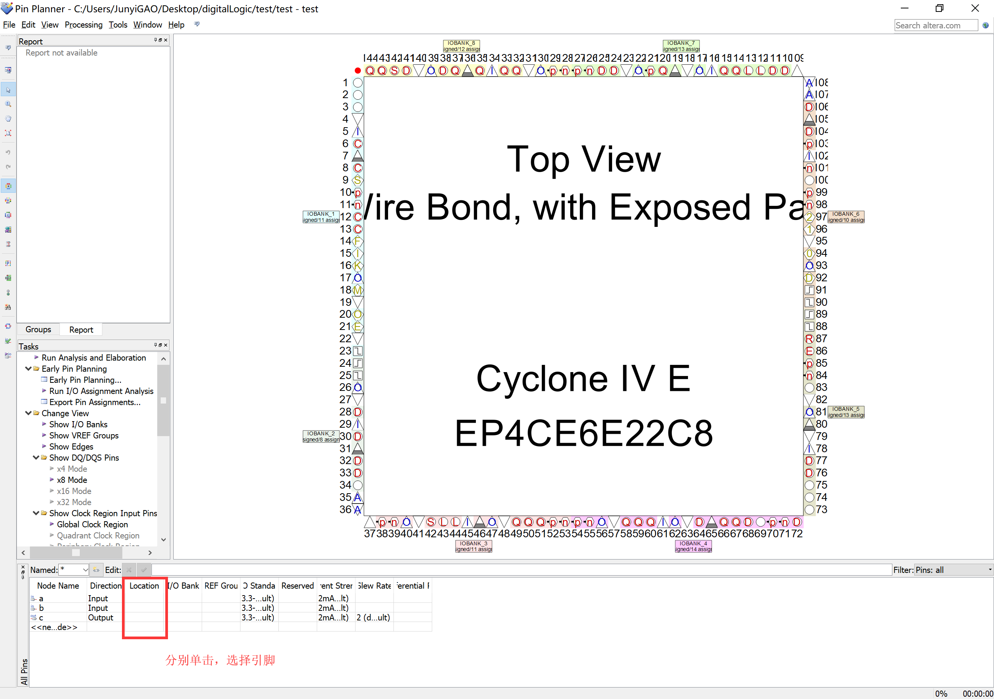
设置管脚
Pin Planner界面

Slide 25
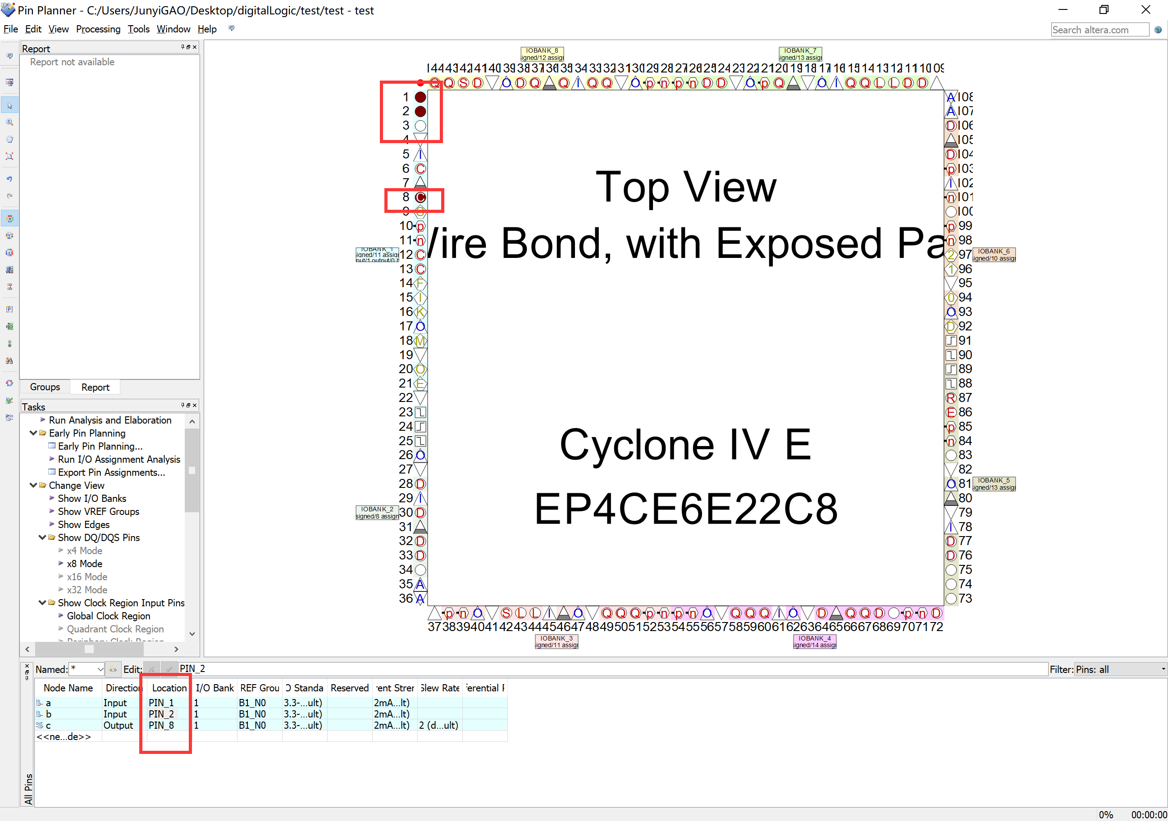
设置管脚
选完引脚之后的效果（选完引脚后直接关闭当前界面即可）

Slide 26
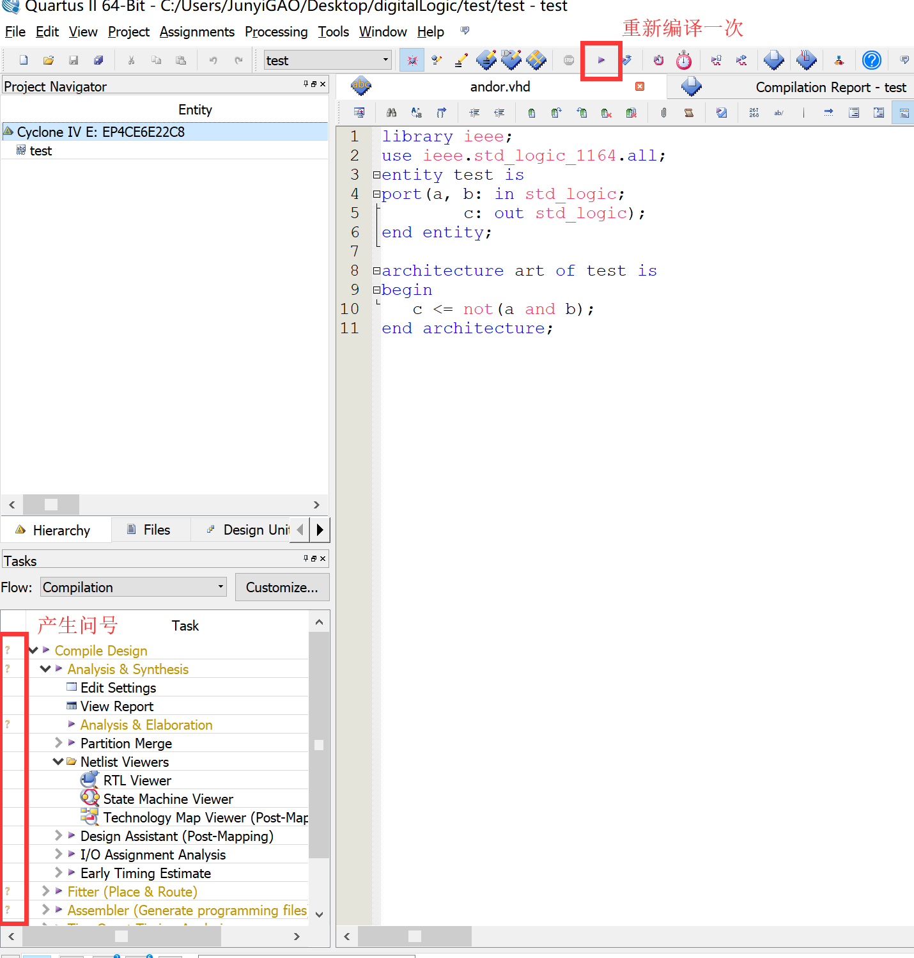
设置管脚
回到起始界面，重新编译一次。
如果出现引脚重复定义等问题，会在编译的过程中报错。

Slide 27
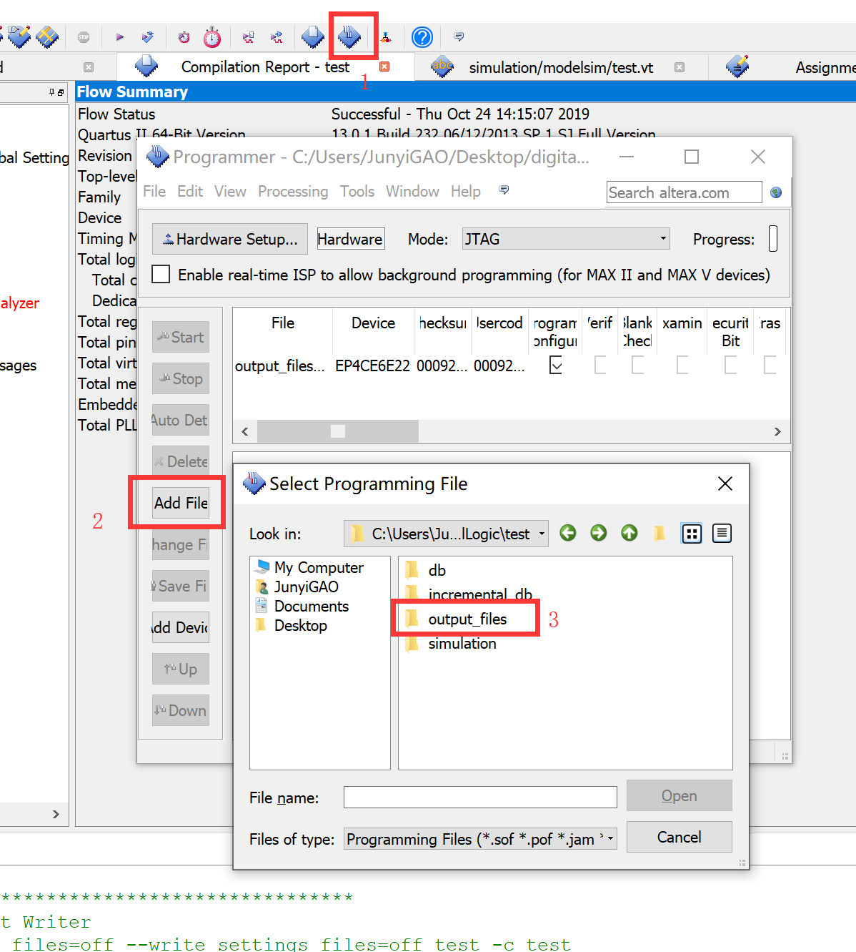
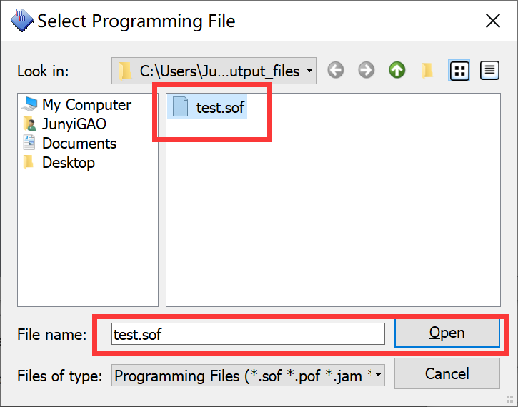
下载到实验板

Slide 28
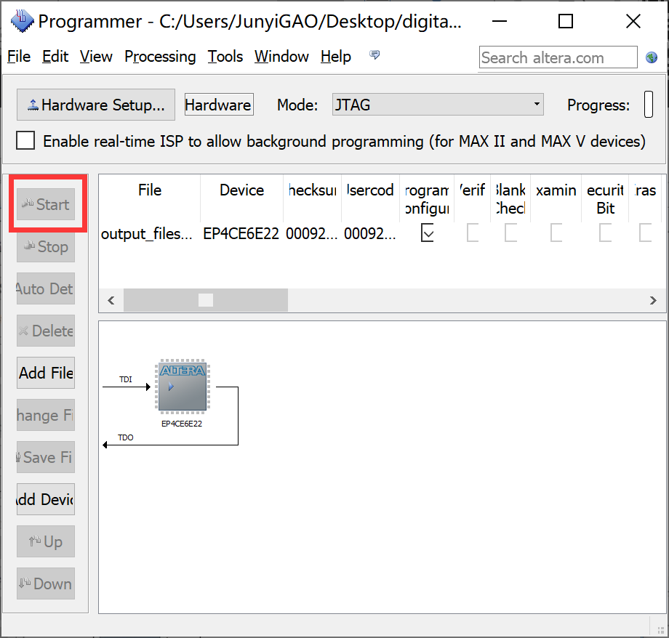
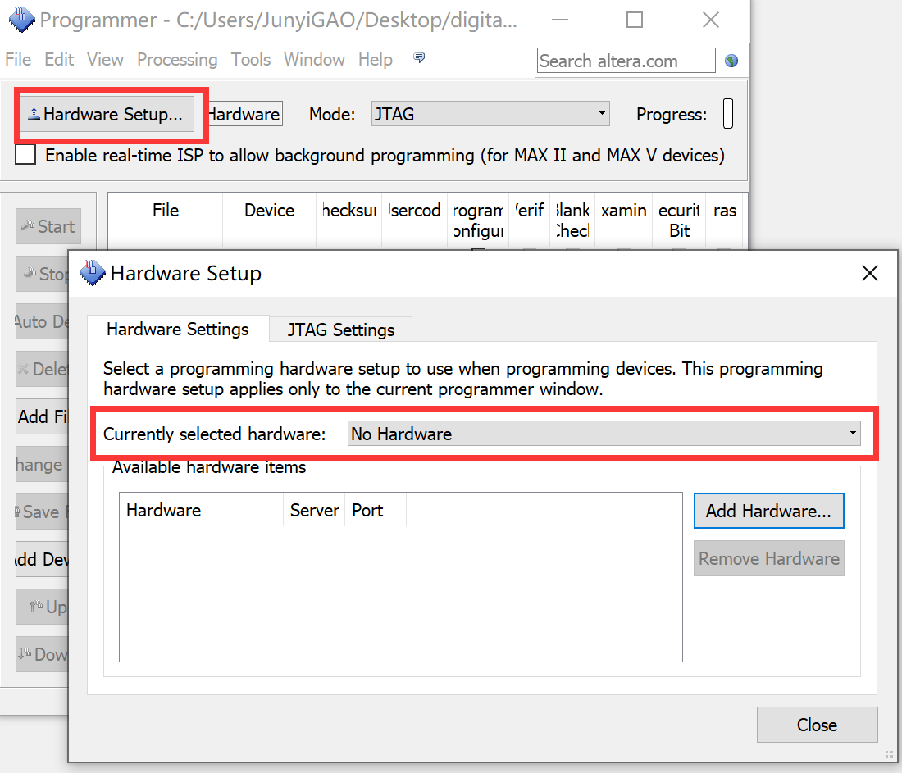
连接实验板
选择实验板设备（若连接实验板，可以在列表中找到）。
配置好设备后，Start是可点击的，单击Start即可开始运行。

Slide 29
2. Quartus II使用演示

Slide 30
3. Quartus II环境安装过程
https://blog.csdn.net/qq_18649781/article/details/81025650
安装前一定要注意！！第一步在安装quartus的时候，到选择元器件的步骤处，把cyclone的选项去掉，后边就可以完全跟博客一样的步骤，否则在装元器件的时候会有无法选择，那块的对勾是灰色的。

Slide 31
4. 实验课时间安排

Slide 32
实验课时间安排
11.25 验收组合逻辑程序
12.2 验收时序逻辑程序
12.5 课堂上讲综合程序设计思想
12.12 验收综合程序（选做）

Slide 33
作业完成标准
共布置组合逻辑实验5个、时序逻辑实验3个、综合实验1个（选作）
最低要求：完成组合逻辑实验3个、时序逻辑实验1个
实验部分给分结合完成实验的数量和验收情况综合打分
不交实验报告

